Slide 1
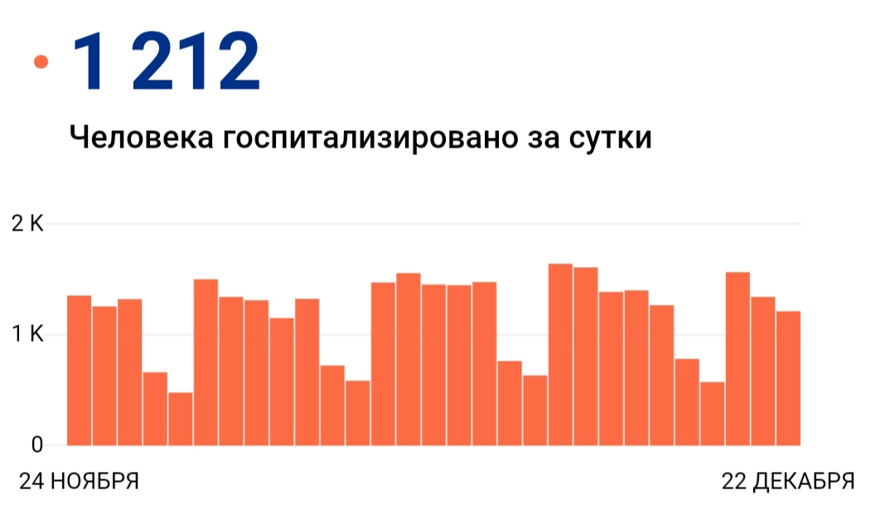
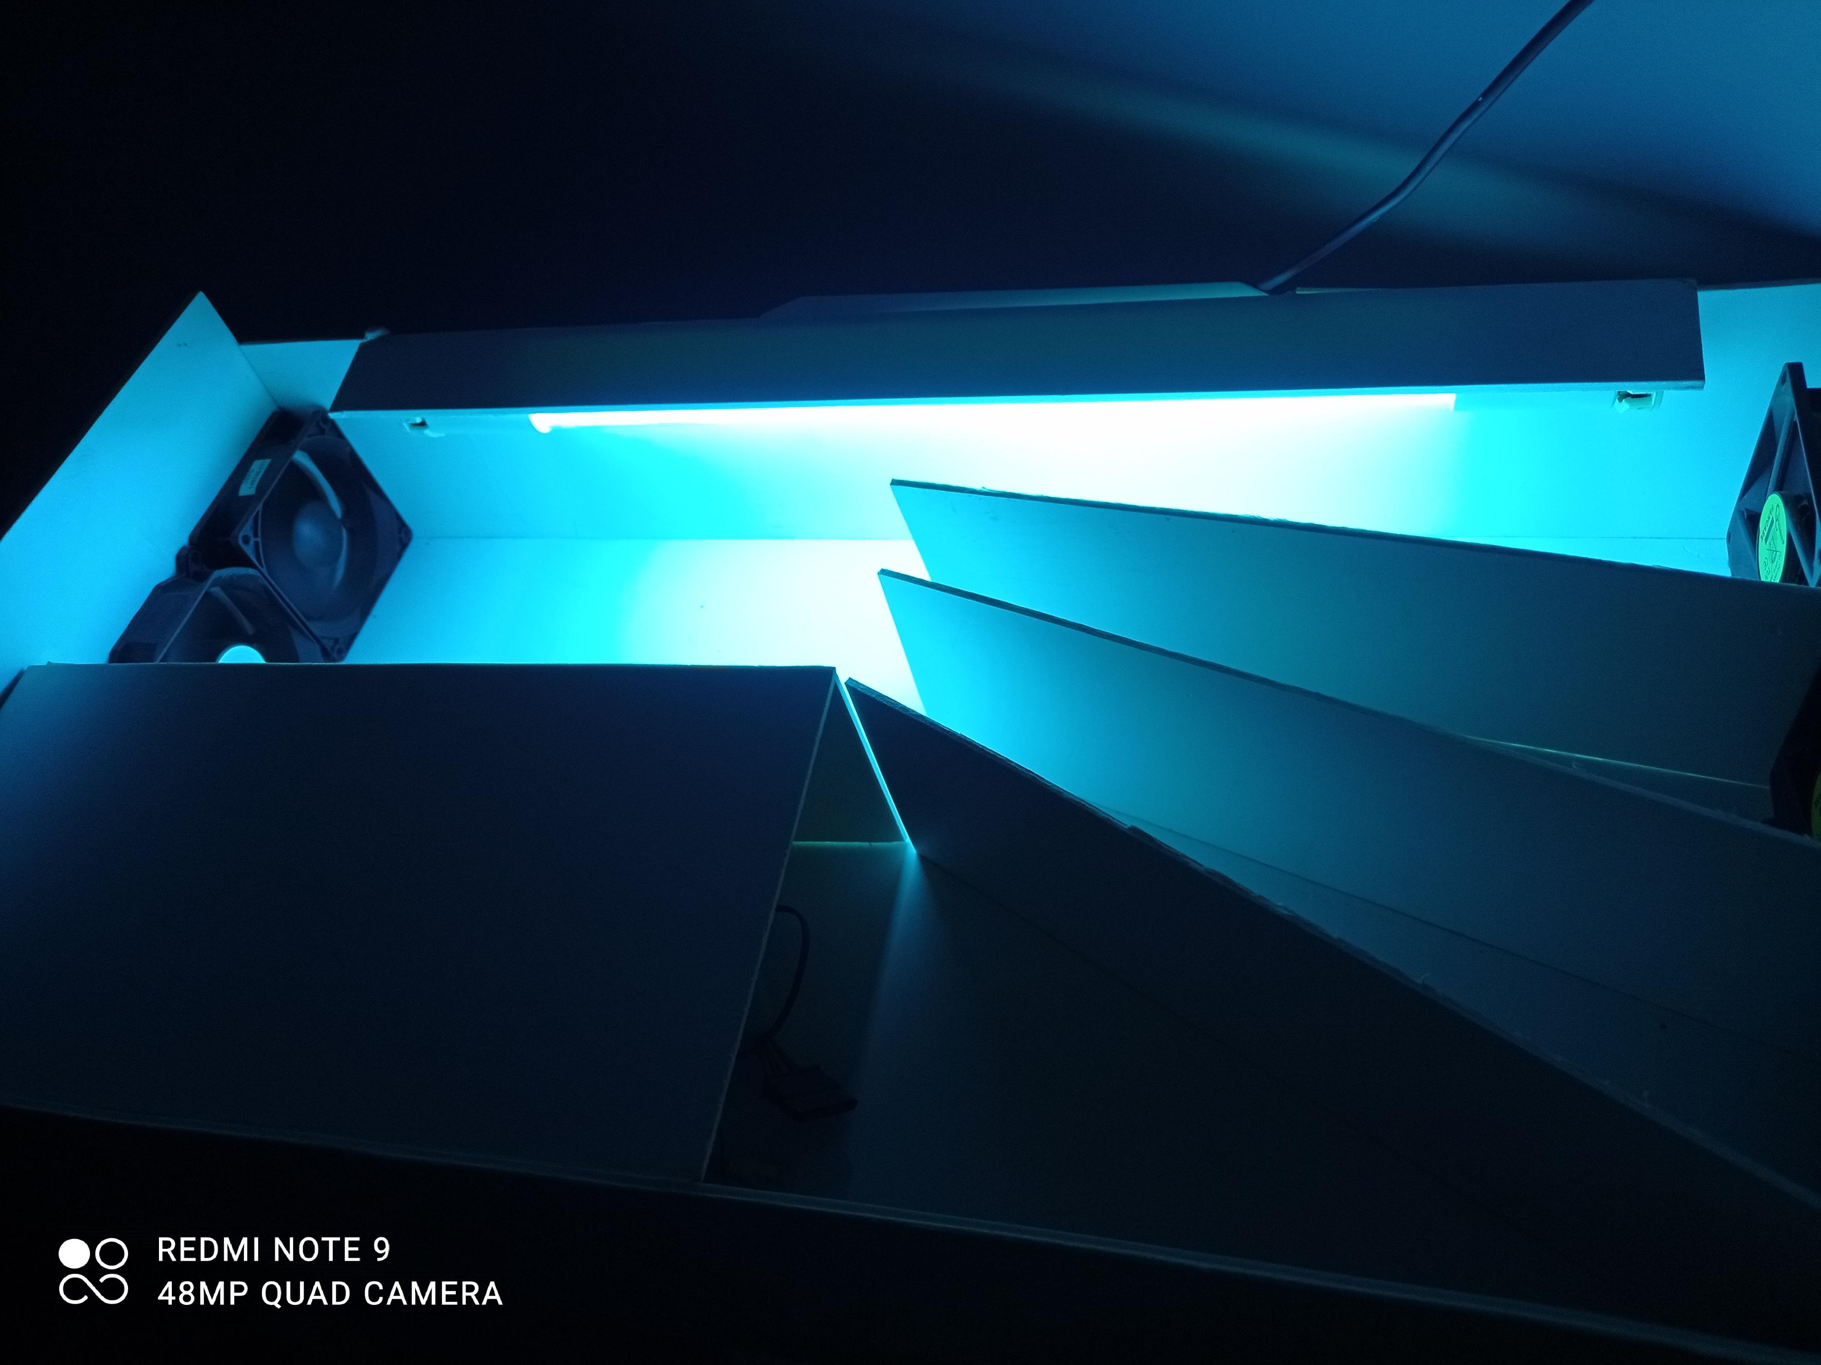
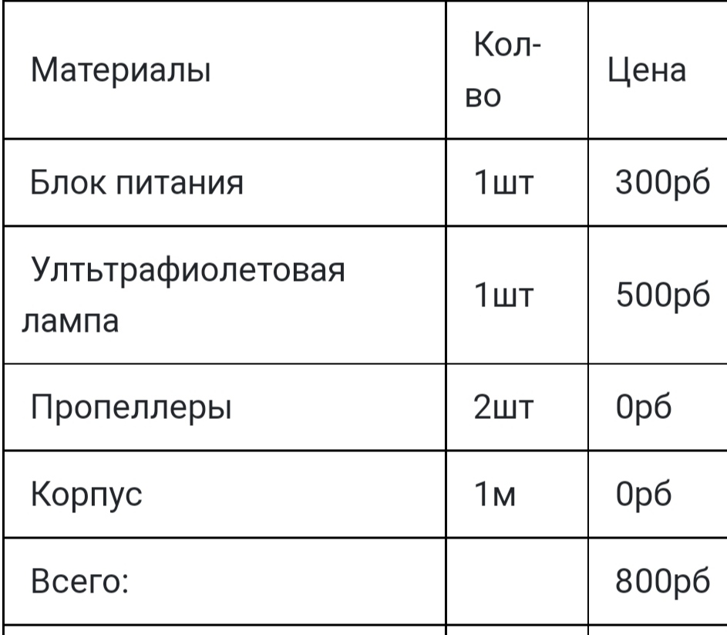
Рециркулятор
МБОУ «Бердигестяхская СОШ с углубленным изучением отдельных предметов им. Афанасия Осипова», ул. Коврова 24, с.Бердигестях, Горный улус, Республика Саха (Якутия)
Выполнил: Ларионов Егор
Почта: Larionovegor114@gmail.com
1.Актуальность проекта, если сейчас посмотреть на статистику заболеваемости, улучшились
Формулу определения времени обеззараживания в минутах можно увидеть ниже:
Тмин = Vп(м³)/Qрец(м³/час)*60(минуты).
Тмин- это время обеззараживания в минутах
Vп- это объем помещения
Qрец- мощность рециркулятора
При включении бактерицидного рециркулятора на ограниченный период времени минимальную продолжительность его работы Т_{мин} рекомендуется определять таким образом, чтобы обеспечивать как минимум однократное прохождение всего объема воздуха помещения V_{п}(м³) через рециркулятор с заданной для него производительностью обеззараживания Q_{рец}(м³/час).
2. Проблема заключается в бактериях и в вирусах, которые отрицательно действуют на организм человека
3.Цель
Выявить основные принципы проектирования и изготовить собственный рециркулятор
4. Задачи
Изучить специальную литературу по теме исследования.
Определить основные требования и принцип работы рециркулятора.
Практически изготовить рециркулятор для защиты семьи
8.Эксперимент
Мы установили рециркулятор в комнату, перед включением мы проверили воздух газоанализатором, оно показывало 728ppm после 1 часа мы вернулись чтобы проверить, газоанализатор показывал 457ppm, с помощью математики рециркулятор очистил пол бактерии, чтобы полностью очистить, понадобится 2 часа 36 минут
Мощность нашего рециркулятора составляет 20м в кубе за час, мощность лампы составляет 15Вт
В конце эксперимента мы заметили, что скопилась пыль в самом рециркуляторе
Смета расходов
5.Метод: проверить на эффективность в помещении
9. Вывод: мы сделали рециркулятор из подручных средств и проверили на работоспособность, в ходе работы я не обнаружил неполадок, двигаемся дальше
6.Гипотезой является применение в частном доме будет способствовать защите от заболеваний.
7.Методы исследования наблюдения
Установить рецуркулятор в комнату на один час и посмотреть результат

